Slide 1
Popkultūros turizmo produktų ir patirčių tvarumas
6 modulis

Slide 2
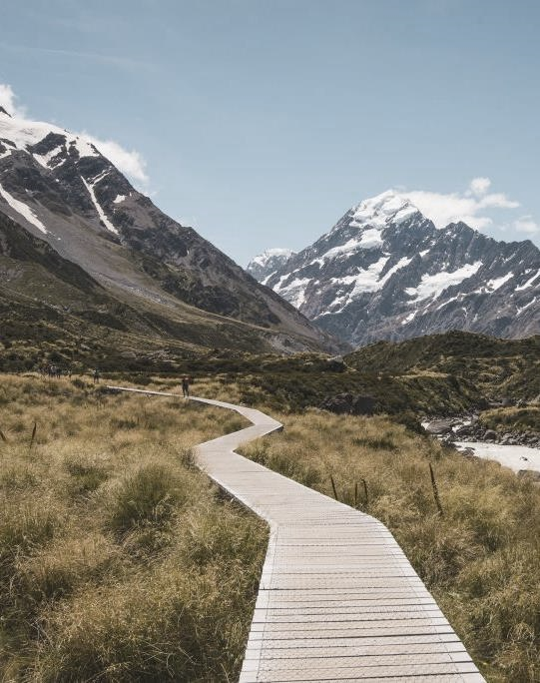
6 MODULIO TURINYS
POPKULTŪROS TURIZMO PALAIKYMAS - APŽVALGA
1
ILGALAIKIS JŪSŲ POPKULTŪROS TURIZMO VERSLO AUGIMAS
2
3
STIPRIOS REGIONINĖS IR TVARIOS POPKULTŪROS TURIZMO PREKĖS ŽENKLO/REKLAMOS NAUDA
DĖMESYS BENDRUOMENĖS TURIZMUI
4
PASIRENGIMAS BŪSIMOMS POPKULTŪROS TURIZMO GALIMYBĖMS
5
Šį projektą finansavo Europos Komisija. Šis leidinys atspindi tik autoriaus (-ių) požiūrį, o Komisija negali būti laikoma atsakinga už bet kokį jame pateiktos informacijos panaudojimą.

Slide 3
1 SKYRIUS
POPKULTŪROS TURIZMO PALAIKYMAS - APŽVALGA

Slide 4
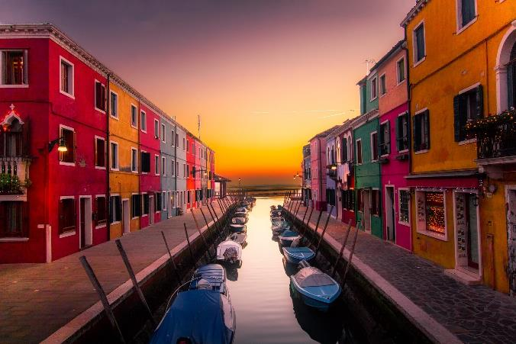
POPKULTŪROS TURIZMO PALAIKYMAS
Norėdami užtikrinti, kad popkultūros turizmo nauda mūsų regionuose būtų tvari ir ilgalaikė, privalome visapusiškai atsižvelgti į dabartinį ir būsimą jo ekonominį, socialinį ir aplinkosauginį poveikį, atsižvelgti į lankytojų, pramonės, aplinkos ir priimančiųjų bendruomenių poreikius.
Todėl OUTPACE projektas skatina ne tik popkultūros turizmo verslo plėtrą ir inovacijas, bet ir platesnį regioninį požiūrį ir vystymąsi. Regioninės plėtros paramą galite peržiūrėti www.popculturetourism.eu

Slide 5
TVARUS TURIZMAS IR PASAULINĖ DARBOTVARKĖ IKI 2030 M.
Pasaulio turizmo organizacija tvarųjį turizmą apibrėžia kaip „turizmą, kuriame visapusiškai atsižvelgiama į esamą ir būsimą ekonominį, socialinį ir aplinkosauginį poveikį, atsižvelgiant į lankytojų, pramonės, aplinkos ir priimančiųjų bendruomenių poreikius“.
Tvarus turizmas yra įtrauktas į 2030 m. darnaus vystymosi tikslus, kuriuose teigiama, kad:
Iki 2030 m. turime parengti ir įgyvendinti politiką, skatinančią tvarų turizmą, kuris kuria darbo vietas ir propaguoja vietos kultūrą bei produktus (8.9). Popkultūros turizmas gali tai padaryti, BET...
Popkultūros turizmas TURI apimti dalį pastangų remti tvaraus turizmo veiklą ir atitinkamus gebėjimus, kuriais skatinamas aplinkosauginis sąmoningumas, tausojama ir saugoma aplinka, gerbiama laukinė gamta, augalija, biologinė įvairovė, ekosistemos ir kultūrinė įvairovė, gerinama vietos bendruomenių gerovė ir pragyvenimo šaltiniai, remiant jų vietos ekonomiką ir visą žmogaus ir gamtinę aplinką.
Šaltinis

Slide 6
Atėjo laikas imtis tvaraus naujo verslo
Daugelis turizmo įmonių, siekdamos išgyventi ir įveikti COVID19 pandemiją, kuri nualino pasaulio turizmo ekonomiką, išrado save iš naujo. Krizė suteikia galimybę iš naujo permąstyti ir pakeisti tai, kaip turizmas sąveikauja su mūsų regioninėmis bendruomenėmis, mūsų aplinka ir mūsų kultūromis, o krizės kontekste gali tapti tvarių pokyčių lyderiu / pavyzdžiu, kad būtų galima iš naujo ar kitaip nustatyti. Atėjo laikas popkultūriniam turizmui išeiti į pirmą planą šiame permąstyme / atstatyme.

Slide 7
2 SKYRIUS: ILGALAIKIS JŪSŲ POPKULTŪROS TURIZMO VERSLO AUGIMAS

Slide 8
ILGALAIKIS JŪSŲ POPKULTŪROS TURIZMO VERSLO AUGIMAS
Sužinojome apie galimybes, kurias popkultūros turizmas gali suteikti jūsų verslui ir regionui, tačiau taip pat sužinojome apie galimus iššūkius, kai vietovė per vieną naktį tampa sėkminga. Todėl norime padėti jums į savo verslą įtraukti tvarumą ir ilgalaikį augimą..

Slide 9
ILGALAIKIS AUGIMAS - PRIIMKITE TVARUMĄ KAIP VIENĄ IŠ SAVO ĮSITIKINIMŲ
1
Turistai kaip niekada anksčiau reikalauja socialiai ir ekologiškai tausojančių produktų ir patirčių be kompromisų. Tvarumo aspektą nuo pat pradžių įtraukti į savo popkultūros verslo instrukcijas yra strateginis žingsnis.
Hobito įkvėpti ekologiško turizmo nakvynės namai yra puikus pavyzdys!

Slide 10
PRIIMKITE POKYČIUS, NET JEI JIE BAUGINANTYS IR NEŽINOMI
2
Norint ne tik išlaikyti savo verslą, bet ir plėsti verslą, labai svarbu priimti pokyčius. Kai keičiatės ir veikiate greitai, galite greitai tapti rinkos lyderiu, tačiau jei liksite vietoje, nesikeisite ir neprisitaikysite prie situacijos, jums gali grėsti išnykimas. Kaip užtikrinti, kad jūsų popkultūros turizmo verslas būtų ne atsakas į trumpalaikę galimybę, o ilgalaikis verslo modelis? Svarbiausia priimti pokyčius (ypač technologinius).
2 modulyje sužinojome apie futuristinio VR turizmo galią ir potencialą..

Slide 11
LAIKAS YRA SVARBIAUSIA
3
Popkultūrinio turizmo srityje svarbiausias veiksnys yra laikas ir greitis, nes dažnai matome, kaip vietovės išpopuliarėja per vieną naktį. Greitis taip pat yra tvarumo veiksnys. Jei nepasirinksite tinkamo laiko, galite prarasti galimybę savo verslui tapti rinkos lyderiu.
Norėdami iš tikrųjų pasinaudoti būsimu popkultūros turizmu, turite būti pasirengę pradėti savo verslą ar patirtį netrukus arba iškart po laidos pasirodymo. Tai reiškia, kad reikia nuolat sekti popkultūros galimybes savo regione - žr. mūsų įžvalgas www.popculturetourism.eu.

Slide 12
PASIŽYMĖKITE VIENOJE SRITYJE IR BENDRADARBIAUKITE
4
Turizmo plėtra nebėra susijusi su viena įmone, teikiančia vertę kiekvienam klientui kiekvienoje vietoje, bet su dalyvavimu ekosistemoje. Popkultūrinio turizmo srityje apgyvendinimo paslaugų teikėjams, gidams ir veiklos paslaugų teikėjams yra puikių bendradarbiavimo galimybių bendradarbiauti ir sudaryti savo pasiūlymų paketus, o ne konkuruoti tarpusavyje.
Šiaurės Airijos turizmas yra laimėtojas kuriant ilgalaikį palikimą. Agentūra derėjosi su HBO dėl licencijos sutarties, pagal kurią Šiaurės Airija pripažįstama oficialia „Sostų žaidimų“ teritorija.

Slide 13
„Sostų karai“
„JOURNEY OF DOORS PASSPORT“
„Tourism NI“ ir „Tourism Ireland“ sukurtos durys buvo išpjautos iš medžių, 2016 m. sausio mėn. nuverstų per audrą Tamsiųjų gyvatvorių vietovėje (Dark Hedges), esančioje Ko Antrimo grafystėje - bene žymiausioje „Sostų karų“ žaidimo filmavimo vietoje Šiaurės Airijoje. Kiekvienose duryse pavaizduotos 6-ojo sezono akimirkos, kuriose pateikiamos nuorodos į svarbiausias serialo scenas ir įvykius.
Turistai kviečiami aplankyti „Duris“ 10 Šiaurės Airijos vietų, kurios buvo rodomos visuose serialo sezonuose. Kiekvienoje vietoje jie gauna „Durų kelionės“ pasą su antspaudu - tai privalomas suvenyras visiems „Durims“.
„Durų kelionė“ - Atraskite Šiaurės Airiją

Slide 14
BENDRADARBIAUKITE SU PAGRINDINĖMIS SUINTERESUOTOMIS ŠALIMIS IR PLANUOTOJAIS, KAD BŪTŲ ATSAKINGAI IŠNAUDOTOS VISOS GALIMYBĖS
5
Turizmas yra puikus būdas skatinti ir suteikti galimybę susipažinti su kultūra, tačiau jis taip pat kelia problemų, susijusių su perpildytumu, kultūriniu pasisavinimu ir autentiškumo praradimu. Popkultūrinis turizmas miestams ir regionams atneša pinigų ir darbo vietų, tačiau jis taip pat gali pakenkti kasdieniam gyventojų gyvenimui ir vietovės kultūrai bei paveldui. Dėl šios priežasties svarbu bendradarbiauti su kitais, kad ne tik skatintumėte, bet ir saugotumėte savo regiono turizmo turtus.

Slide 15
TVARUS POPKULTŪROS TURIZMAS - SKELLIG MICHAEL, AIRIJA
Kerryje, Airijoje, suinteresuotieji subjektai stengiasi kapitalizuoti Skellig Michaels „Žvaigždžių karų“ šlovę. Į Skelligo salą galima patekti tik vienu iš 15 licencijuotų Skellig Michaelio išlaipinimo ekskursijų laivų, kuriems buvo suteikta išlaipinimo ekskursijų licencija.
Šiais laivais plukdoma po 12 keleivių, todėl kasdien saloje gali išsilaipinti tik 180 žmonių. 1996 m. Skellig Michael buvo įtrauktas į Pasaulio paveldo sąrašą - Sceilg Mhichíl - UNESCO World Heritage Centre

Slide 16
KOVOS SU PERNELYG DIDELIU TURIZMU DUBROVNIKE
Dubrovniko, kuris „Sostų karuose“ vaizduojamas kaip Karaliaus žemė, laimė yra nevienareikšmė. Žvaigždžių šlovė buvo paspirtis verslui, tačiau taip pat sukėlė lankytojų antplūdį į miestą, kuris jau ir taip kovoja su perpildymu.
2018 m. Dubrovniko meras ėmėsi veiksmų ir uždarė 80 proc. suvenyrų prekystalių, užkimšusių miesto centrą, bei nustatė kvotą autobusų ir kruizinių laivų turistams. Tai buvo svarbus veiksmas kovojant su pertekliniu turizmu ir įtvirtinant tvaresnį ateities planavimą.
Source

Slide 17
3 SKYRIUS: STIPRIOS REGIONINĖS IR TVARIOS POPKULTŪROS TURIZMO SKATINIMO SISTEMOS NAUDA

Slide 18
REGIONINIŲ PREKĖS ŽENKLŲ IR REKLAMŲ GALIA
Kai užsienio svečiai pradeda planuoti savo vizitą, jie pirmiausia renkasi regioninius patirties prekių ženklus. Kai suderinsite savo pasiūlymus su regioniniu patirties prekės ženklu, lankytojams bus lengviau suprasti jūsų vietą ir tai, kokią patirtį galėsite pasiūlyti. Dėmesys, kurio sulaukia prekės ženklas, gali pradėti nukreipti lankytojus į jūsų projektą.

Slide 19
“
Turizmo vietovės prekės ženklo kūrimas - tai nepamirštamos kelionės patirties, kuri yra unikaliai susijusi su vietove, pažadas, taip pat padeda įtvirtinti ir sustiprinti malonius prisiminimus apie patirtį, susijusią su vietove.
– Ritchie and Ritchie 1998
“

Slide 20
KAI KURIOMS VIETOVĖMS POPKULTŪRA TAMPA JŲ TURIZMO IDENTITETO IR DNR DALIMI..
1952 m. Johno Fordo filmo „Tylusis žmogus“ („The Quiet Man“), kuriame pagrindinius vaidmenis atliko Johnas Wayne'as ir Maureen O'Hara, veiksmas vyksta Kongo kaime, Mayo Airijoje. Dabar, praėjus maždaug 70 metų, šis klasikinis filmas su bronzine Mary Kate Danaher ir Johno Thorntono statula, nameliu-muziejumi „Quiet Man Cottage“ ir ekskursijomis su gidais vis dar traukia lankytojus į miestelį.
CC BY-NC-ND

Slide 21
DALYVAVIMO KURIANT STIPRŲ REGIONINĮ TURIZMO SKATINIMĄ NAUDA
VIENIJANTIS BALSAS - PATIKIMUMAS IR PASITIKĖJIMAS
GALIMYBĖS BENDRADARBIAUTI IR MOKYTIS KARTU
Rinkodara jūsų regione kaip popkultūros regione ir vieningas visų turizmo įmonių balsas bei žinutė gali greitai padėti jums įsitvirtinti kaip privalomai lankomai vietovei.
Regioninis skatinimas - tai dalijimasis žiniomis ir bendradarbiavimo bei bendro kūrimo kultūros kūrimas. Dirbdami su kolegomis galite daug ko išmokti.
TVARUS IR ATSAKINGAS VYSTYMASIS
ŽINOMUMO IR PARDAVIMŲ SKATINIMAS
Susitarti dėl vieningos vizijos ar bendrų tikslų ir jų siekti yra labai svarbu, ypač kalbant apie popkultūros turizmą. Popkultūra gali sukelti perteklinį turizmą, todėl tai reikia kruopščiai planuoti ir valdyti.
Galutinis regioninės/tikslo vietos reklamos tikslas - padidinti grąžą iš turizmo, o gerai įvykdyta regioninė reklama gali būti naudinga daugeliui verslininkų.

Slide 22
VIETOS POPULIARINIMAS
Tikslo populiarinimas - tai unikalios asmenybės ir įvaizdžio, išsiskiriančio iš visų konkurentų, kūrimas.
Pirmasis sėkmingos vietos populiarinimo kampanijos žingsnis - suprasti, kaip suvokiamas jūsų regionas. Vietos rinkodara apima holistinį 360 laipsnių požiūrį į unikalios paskirties vietos tapatybės kūrimą, vystymą ir puoselėjimą.

Slide 23
Vietos reklamą lemia trys pagrindiniai veiksniai, kurie sudaro vietos prekės ženklo pagrindą
REPUTACIJA
IDENTITETAS
SUVOKIMAS

Slide 24
REPUTACIJA - tai įsitikinimų ar nuomonių apie vietą visuma, kurią reikia kurti, saugoti, palaikyti ir, jei reikia, keisti laikui bėgant.

Slide 25
IDENTITETĄ turi lemti autentiškumas, unikalūs vietovės pardavimo aspektai, nuoseklumas ir stipri asmenybė.

Slide 26
SUVOKIMĄ dažniausiai sudaro nemateriali patirtis, nors materiali patirtis taip pat turi reikšmės, ir jis yra subjektyvus, vartotojų sąmonėje.
Dabar, kai tai žinome, pažvelkime, kaip kai kurie regionai ar vietovės reklamuoja save kaip popkultūros turizmo vietas

Slide 27
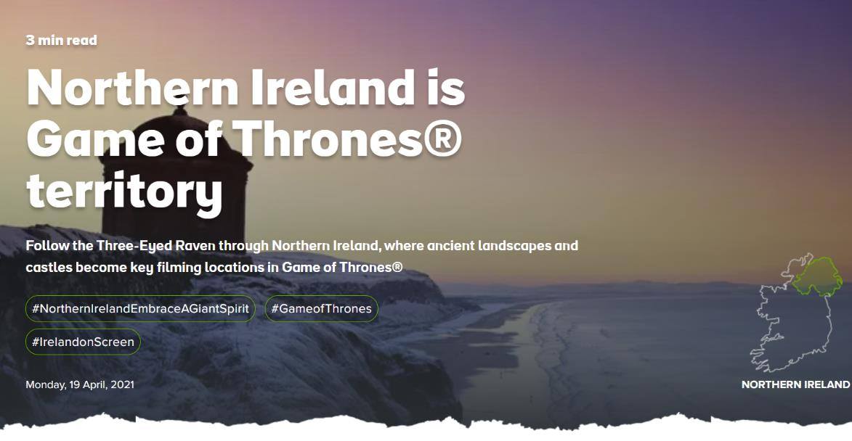
ŠIAURĖS AIRIJA – OFICIALI „SOSTŲ KARŲ“ TERITORIJA
2019 m. „Tourism Ireland“ derėjosi su HBO dėl licencijos sutarties, pagal kurią Šiaurės Airija pripažįstama oficialia „Sostų karų“ teritorija ir regionas gali kurti papildomus turizmo produktus.

Slide 28
EDINBURGAS, ŠKOTIJA
Edinburgas, Škotija, savo popkultūros sąsajas su burtininkais, drakonais, riteriais, vienaragiais ir kerinčiomis istorijomis, kurios niekada nesibaigia, pristato šioje #ForeverEdinburgh vietos rinkodaros kampanijoje.
Šaltinis

Slide 29
VILNIUS, LIETUVA - PASIRENGĘS IŠNAUDOTI DABARTINES IR BŪSIMAS POPKULTŪROS TURIZMO GALIMYBES
Kampanijoje „Kur yra Vilnius“ Vilnius pristatomas vaizduotėje ir išradingai, parodant, kad miestas gali būti „nuostabus, kad ir kur jis būtų“.
Kampanijoje pasakojama, kad:
“Pasivaikščiojimas po miestą yra tarsi pasivaikščiojimas po kino istoriją.”
Kur yra Vilnius?

Slide 30
MUZIKOS TURIZMAS KARALIAUJA ŠVEDIJOJE
Švedija - tiesiogine to žodžio prasme - yra populiari visame pasaulyje, o populiarios praeities grupės ABBA, „The Cardigans“, „Ace of Base“ ir „Roxette“ tebėra labai populiarios. Antroji švedų muzikos atlikėjų banga, pavyzdžiui, Avicii, Zara Larsson, The Knife ir daugelis kitų, įrodo, kad švedų muzikos fenomenas - ne blykstelėjimas.
„Visit Sweden“ patvirtina
„Ar jie čia kažką deda į vandenį?
Kas žino, kam tai rūpi? Atvykite į Švediją ir pamatykite savo mėgstamą švedų atlikėją jo gimtojoje žemėje..“
Swedish music | Visit Sweden

Slide 31
TOP PATARIMAI:
Galite susieti savo popkultūros turizmo pasiūlymą su regioninėmis akcijomis/prekiniais ženklais:
Istorijų, susijusių su jūsų vietos temomis, pasakojimas
prasmingų, praktinių ir įtraukiančių patirčių, kurios padeda įgyvendinti šias temas, kūrimas
naudoti jūsų prekės ženklo toną atitinkančius vaizdus ir kalbą.
į interneto svetainę ir reklaminę medžiagą įtraukti prekės ženklo logotipus
įsitraukti į prekės ženklo veiklą socialinėje žiniasklaidoje dalijantis medžiaga ir naudojant, pavyzdžiui, vietos grotažymes (#)
Šaltinis

Slide 32
4 SKYRIUS: DĖMESYS BENDRUOMENĖS TURIZMUI

Slide 33
KAS YRA BENDRUOMENĖS TURIZMAS?
Bendruomenių turizmas - tai paprastas ir (galbūt tvaresnis) popkultūros turizmo tyrinėjimo mechanizmas. Bendruomeninis turizmas įtraukia vietos gyventojus į turizmo veiklos planavimą, sprendimų priėmimą ir įgyvendinimą, taip pat įtraukia juos į sprendimų priėmimą, kaip panaudoti projektą savo bendruomenėms vystyti. Tai suteikia vietos gyventojams daugiau galių, nes jie gali spręsti, kaip vystyti jų vietovę.

Slide 34
BENDRUOMENĖS TURIZMAS YRA SUSIJĘS SU POPKULTŪROS TURIZMU, NES JIS TURI BŪTI:
autentiškas ir atspindėti unikalias vietovės savybes.
turėti priimančiosios bendruomenės paramą.
gerbti gamtinę ir kultūrinę aplinką.
skirtis nuo konkurentų, vengti aklai kopijuoti pokyčius.
būti pakankamo masto, kad būtų reikšmingas ekonominis indėlis, bet ne per didelis.

Slide 35
VERTĖS BENDRUOMENEI KŪRIMAS
Kai lankytojams suteikiate tai, ką jie vertina, jie atsidėkoja jūsų bendruomenei tuo, ką siūlote, ir mėgaujasi tuo, ką siūlote. Jie taip pat leidžia laiką ir pinigus jūsų projekte ir jo apylinkėse, o tai sukuria netiesioginę naudą.
Papasakokite lankytojams apie savo į bendruomenę orientuotą viziją - papasakokite, kaip gimė jūsų projektas, ir paaiškinkite, kaip jis vystėsi vietos pastangomis.
Taikykite tvarius principus. Kalbėkite apie tvarumą - pasakokite lankytojams, kad perdirbate atliekas, mažinate energijos ir atliekų kiekį ir stengiatės atsisakyti vienkartinių plastikinių gaminių.
Vietinių maisto produktų šaltinis - informuokite lankytojus, kad remiate vietos ūkininkus ir tiekėjus.
Demonstruokite vietinius menus ir amatus - suteikite produktų pasiūlai kokybės ir originalumo.
Įtraukite vietos amatininkus ir menininkus - pritraukite lankytojus demonstracijomis ir dirbtuvėmis ir pagalvokite apie galimybę pasamdyti vietos menininkus, kad jie sukurtų aukštos kokybės vaizdinį aiškinimą ir dizainą, kad jūsų popkultūros turizmo iniciatyva ir (arba) patirtis būtų išskirtinė.
BENDRUOMENĖS VIZIJA
DĖMESYS TVARUMUI
REKLAMUOTI VIETINIUS PRODUKTUS
SKATINTI VIETOS TALENTUS

Slide 36
PAGRINDINIS IŠTEKLIUS: BENDRUOMENĖS TURIZMO PRIEMONIŲ RINKINYS
Bendruomeninio turizmo projektai gali būti įvairūs - nuo vienos dienos festivalių iki ištisus metus veikiančių paveldo centrų, kurie priklauso vietos bendruomenėms ar yra jų valdomi.
Šiame dokumente pateikiama informacija, praktiniai patarimai ir planavimo priemonės, kurios padės įveikti dažniausiai pasitaikančius sunkumus ir padaryti pažangą kuriant tvarią turizmo įmonę, galinčią padėti atsigauti jūsų vietovėje ir už jos ribų.
Prieiga prie šio šaltinio: Community-Tourism-Toolkit.pdf

Slide 37
5 SKYRIUS: PASIRENGIMAS BŪSIMOMS POPKULTŪROS TURIZMO GALIMYBĖMS
This Photo by Unknown Author is licensed under CC BY-SA

Slide 38
PASIRENGIMAS BŪSIMOMS POPKULTŪROS TURIZMO GALIMYBĖMS
Šiame kurse pristatėme dideles popkultūros turizmo teikiamas galimybes ir inovacijų potencialą. Taip pat atskleidėme kai kuriuos iššūkius ir problemas, susijusias su popkultūros turizmo plėtra. Prie perteklinio turizmo nuolat grįžtame ir jis atsiranda tada, kai regionai nepasirengia staigiam populiarumui, kurį jie dažnai įgyja per naktį dėl filmų, knygų, įžymybių ir pan.

Slide 39
Kaip pagrindinį šio kurso rezultatą ir baigiamuosius žodžius siūlome keletą įžvalgų, kaip išlikti priekyje ir planuoti / pasiruošti būsimoms popkultūros turizmo galimybėms, kurios gali būti visai netoli..

Slide 40
GERIAUSI PATARIMAI, KAIP PASIRENGTI BŪSIMOMS POPKULTŪROS TURIZMO GALIMYBĖMS
PLĖTOKITE POPKULTŪROS TURIZMO VYSTYMO MĄSTYSENĄ
1
Jau esate pasinėrę į popkultūrą, tačiau mes raginame jus aktyviau ir sąmoningiau rūpintis, kad jūsų verslas būtų aktualus. Būkite įsitraukę į naujus įvykius. Atsižvelgdami į popkultūros temų pokyčius, pasiruoškite būsimoms verslo galimybėms, kurios gali atsirasti ir atsiras.

Slide 41
PAVYZDYS
The Fable Bar, UK
Įkvėptas fantastinio pasakų pasaulio, pasakiškų Ezopo pasakų ir mūsų kerinčių nuotykių visame pasaulyje, "The Fable" yra neįprastas baras ir restoranas. Išradinga, novatoriška ir kerinti, kiekviena detalė pasakoja istoriją - nuo spindinčio krištolo ir nuostabių gėlių iki mirgančių žvakidžių ir kruopščiai parinktos pasakų knygų kolekcijos - jus tikrai sužavės.
Source

Slide 42
GERIAUSI PATARIMAI, KAIP PASIRENGTI BŪSIMOMS POPKULTŪROS TURIZMO GALIMYBĖMS
IŠTIRKITE PRAEITIES POPKULTŪROS TURIZMO GALIMYBES, SUSIJUSIAS SU JŪSŲ REGIONU
2
Norėdami pasirengti būsimoms popkultūros turizmo galimybėms, ištirkite ir peržiūrėkite, kaip buvo plėtojamos ankstesnės galimybės. Ar turizmo paslaugų teikėjai sukūrė popkultūros turizmo patirčių ir ekskursijų? Ar jie buvo sėkmingi? Ar jos vis dar vykdomos? Kaip jos vystėsi? Kiek jos populiarios? Visa ši informacija padės jums pasirengti ir planuoti būsimas galimybes
Ši Tailando sala pavadinta Džeimso Bondo sala
Šaltinis

Slide 43
GERIAUSI PATARIMAI, KAIP PASIRENGTI BŪSIMOMS POPKULTŪROS TURIZMO GALIMYBĖMS
STEBĖKITE IR AKTYVIAI KLAUSYKITĖS BŪSIMŲ POPKULTŪROS GALIMYBIŲ
3
Popkultūrinio turizmo galimybių atsiranda reguliariai, ir nors nėra jokio būdo tiksliai žinoti, kas bus hitas, ar ne, kol jis nėra suvartotas. Aktyviai klausydamiesi ir žinodami, kas vyksta vietoje, jūs (ir jūsų bendruomenė / paskirties vieta) galėsite geriau pasinaudoti atsiradusia galimybe.

Slide 44
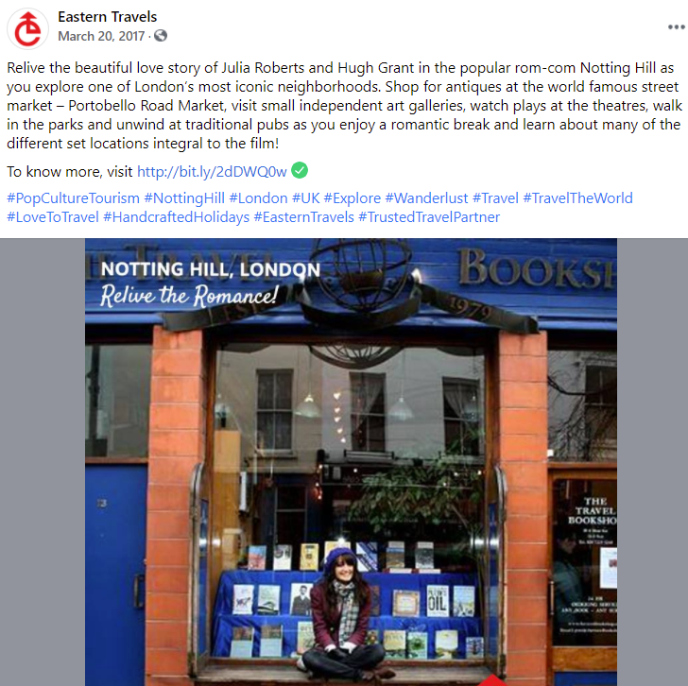
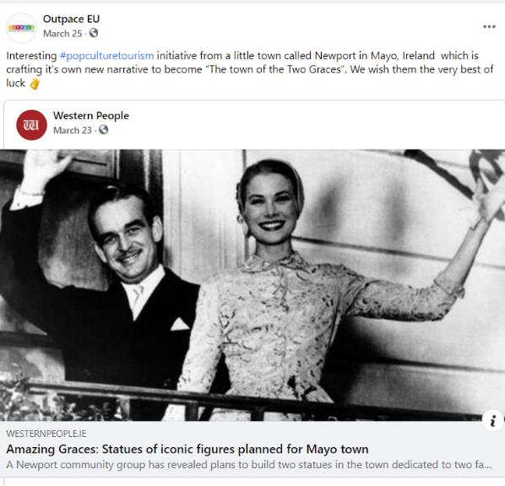
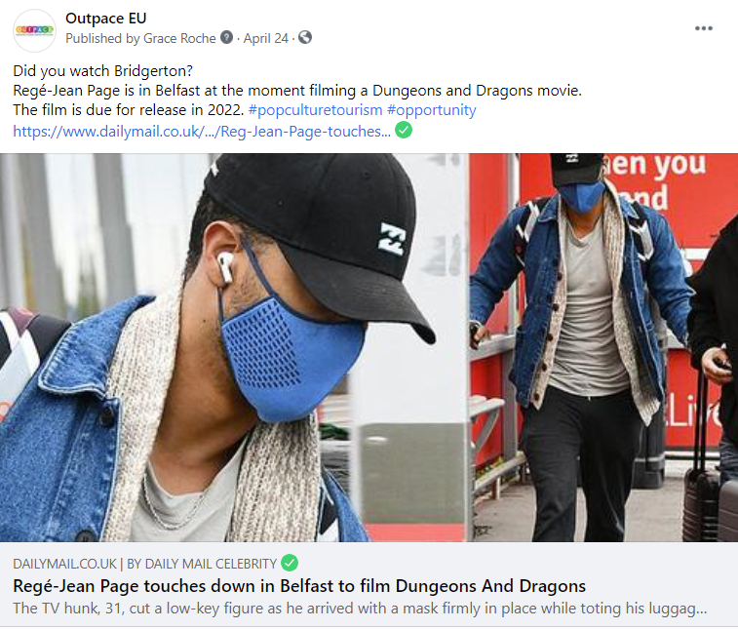
Sekite ir tyrinėkite tokius hashtagus kaip #popculturetourism

Slide 45
UŽMEGZKITE RYŠIUS SU KITAIS POPKULTŪROS TURIZMO SKATINTOJAIS
4
Norint pradėti naują veiklą ir išbandyti kažką kitokio, tenka susidurti su daugybe iššūkių. Mokymasis iš kolegų popkultūros populiarintojų, bendravimas su jais ir dabartinių bei būsimų popkultūros turizmo galimybių aptarimas yra puikus būdas įgyti žinių, įgūdžių ir pasitikėjimo savimi, kad taptumėte popkultūros turizmo populiarintoju.
Galite bendrauti su kitais panašiai mąstančiais ir besidominčiais popkultūros turizmo propaguotojais mūsų OUTPACE facebook puslapyje: www.facebook.com/outpaceeu.

Slide 46
6 MODULIS 1 UŽDUOTIS:
REGIONINIO POPKULTŪROS TURIZMO PREKĖS ŽENKLO PLANAVIMAS
Vietos turizmo vadybos organizacija (DMO) paprašė jūsų koordinuoti vietos popkultūros turizmo iniciatyvinę grupę, kad būtų sukurtas stiprus regioninis popkultūros turizmo prekės ženklas. Apsvarstykite šiuos klausimus:
Į kokias suinteresuotąsias šalis kreiptumėtės, kad jos prisijungtų prie šios grupės?
Kaip su jomis bendrautumėte?
Kaip dirbtumėte kartu kurdami regioninį prekės ženklą?

Slide 47
6 MODULIO 2 UŽDUOTIS:
VERTINIMAS IR TOBULINIMAS
Įdiegus produktą, svarbu jį vertinti ir stebėti ateityje, kad jis ir toliau išliktų aktualus ir patrauklus. Norėdami padėti atlikti šią svarbią užduotį, sudarykite kontrolinį sąrašą veiksmų, kuriuos turėsite atlikti trumpalaikėje, vidutinės trukmės ir ilgalaikėje perspektyvoje, kad jūsų pasiūlymas išliktų šviežias ir perspektyvus.
Šiame kontroliniame sąraše gali būti nurodyta, kad reikia atnaujinti savo interneto svetainę, nuolat atnaujinti socialinę žiniasklaidą, ištirti vietos popkultūros turizmo pokyčius, palaikyti ryšius su vietos DMO ir toliau derinti savo pasiūlą su regiono strategija.

Slide 48
TOLIAU: Mūsų OUTPACE kursas baigtas. Dabar jums belieka tik pritaikyti naujas POP KULTŪROS TURIZMO žinias ir atgaivinti popkultūrą savo turizmo versle. Tegul galia būna jumyse!

Slide 49
Feel you need some more learning resources or support? Visit www.popculturetourism.eu

Slide 50
Pagrindiniai 6 modulio informacijos šaltiniai
www.facebook.com/outpaceeu
www.popculturetourism.eu
Sustainable tourism | Department of Economic and Social Affairs (un.org)
https://discovernorthernireland.com/blog/read/2020/06/journey-of-doors-b66
https://failtecdn.azureedge.net/failteireland/Community-Tourism-Toolkit.pdf

